Slide 1
đồ án 1 ĐẶT BOM
Lê TIẾN HÒA
LÊ QUỐC NGUYÊN VƯƠNG
GVHD: TRẦN CÔNG TÚ

Slide 2
Danh Mục
I. Tổng quan đồ án
II. Tìm hiểu nội dung
III. Kết luận
IV. Demo

Slide 3
I. Tổng quan đồ án
1. Giới thiệu sản phẩm
2. Lý do, mục đích chọn đề tài

Slide 4

1. Giới thiệu sản phẩm
Game đặt bom

Slide 5
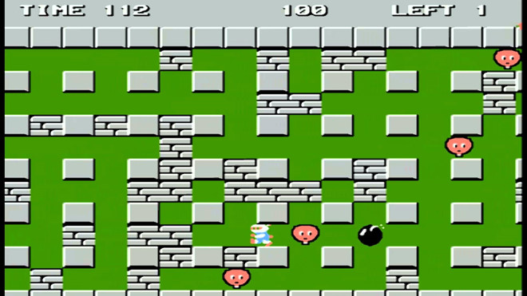
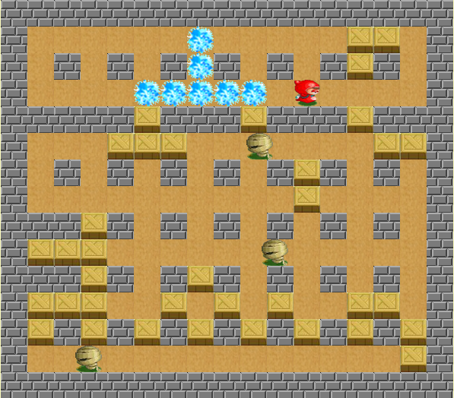
1983
2019

Slide 6
2. Lý do, mục đích chọn đề tài
Tận dụng những thuộc tính của các control.
Thiết kế giao diện, rèn luyện kỹ năng lập trình.
Xây dựng lại game với giao diện mới, có thêm các chức năng mới.

Slide 7
II. Tìm hiểu nội dung
1. Luật chơi
2. Xử lý va chạm, bom nổ lan
3. Thiết kế giao diện

Slide 8
1. Luật chơi
Trong trò chơi này, Bomber sẽ được người chơi di chuyển, đặt và kích hoạt bom với mục tiêu chính là tiêu diệt quái và tìm ra vị trí lối thoát để có thể thắng game.

Slide 9
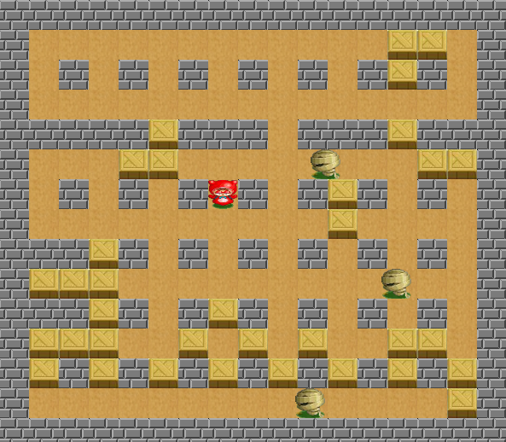

Slide 10
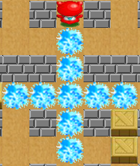
Sử dụng bom để tiêu diệt quái

Slide 11
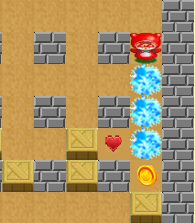
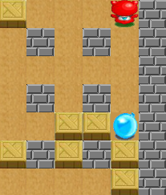
Phá những thùng hàng và lượm đồ

Slide 12
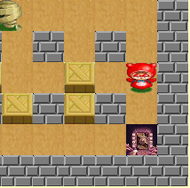
Tìm lối thoát

Slide 13
2. Xử lý va chạm, bom nổ lan
Xử lý di chuyển cho ngươi chơi
Xử lý di chuyển của quái
Xử lý bom nổ

Slide 14
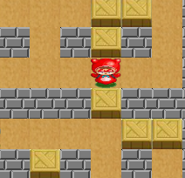
Xử lý di chuyển cho người chơi
KeyDown (---------------) keyUp
Kiểm tra va chạm
Trả về true hoặc false

Slide 15
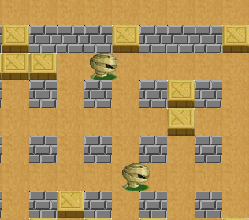
Xử lý quái di chuyển
Sự kiện timer
Kiểm tra va chạm trái phải
Trả về true hoặc false

Slide 16
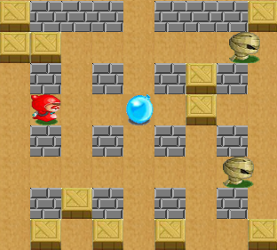
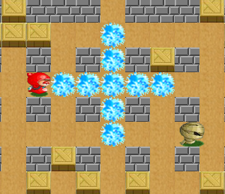
Xử lý bom nổ
Sử dụng System.Windowns.Forms.Timer để đặt giờ bom nổ

Slide 17
3. Thiết kế giao diện

Slide 18
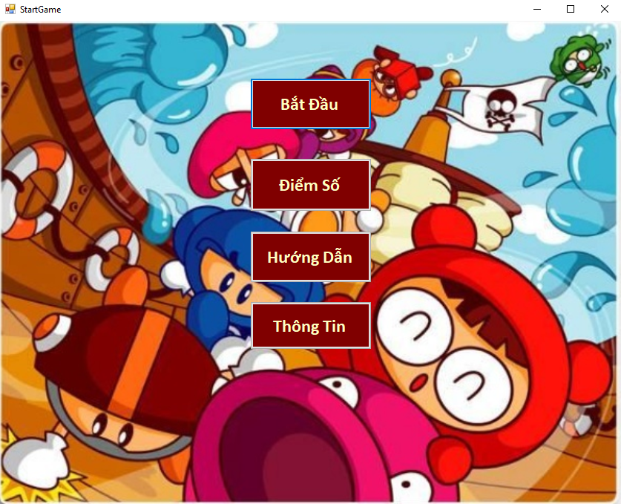
Giao diện chính

Slide 19
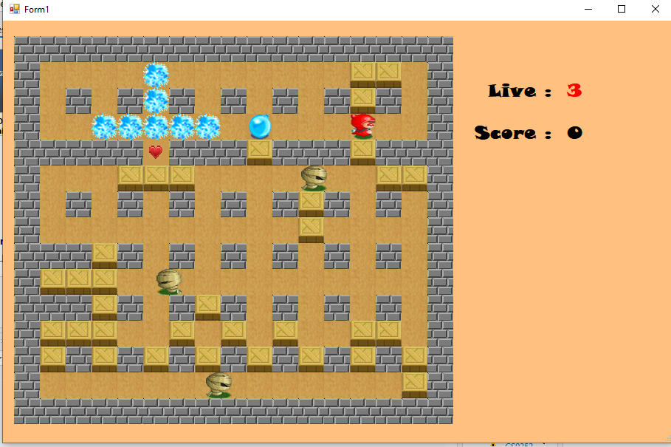
Giao diện form Bắt Đầu

Slide 20

Giao diện form Xem Điểm

Slide 21
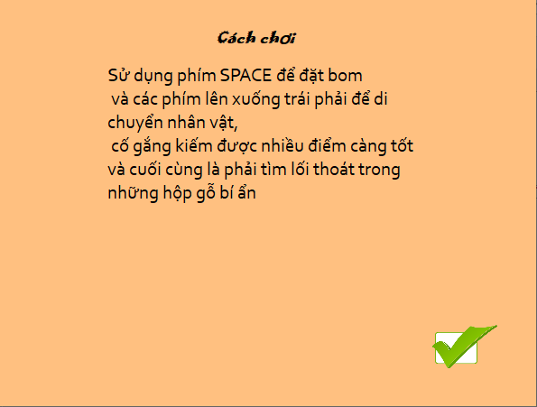
Giao diện form Hướng Dẫn

Slide 22
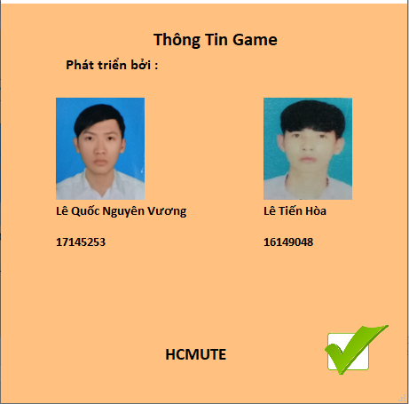
Giao diện form Thông Tin

Slide 23
+ Class Program
+ Class Loaimap
+ Class Bomb
+ Class Bomnora
+ Class Map
+ Class taogiaodien
Gồm 6 class

Slide 24

III. KẾT LUẬN
Ưu điểm
Nhược điểm
Khắc phục

Slide 25
Ưu điểm
1
2
Cải thiện hình ảnh, giao diện
Tận dụng tối đa các thuộc tính của
3
Sử dụng hợp lý Timer và bộ đếm thời gian

Slide 26
Nhược điểm
1
2
Code chưa tối ưu
Xử lý hình ảnh bom nổ chưa được hoàn chỉnh
3
Chưa khắc phục được lỗi xóa bộ đệm

Slide 27
Khắc phục
1
2
Bổ sung thêm map
Xây dựng chức năng 2 người chơi
3
Sử dụng AI cho quái, nhiều lựa chọn về đồ vật

Slide 28
IV. Demo

Slide 29
THANKS FOR WATCHING

